Slide 1
第7章 贝叶斯分类
北京交通大学本科《机器学习》课程组

Slide 2
目录
贝叶斯决策论
极大似然估计
朴素贝叶斯分类器
半朴素贝叶斯分类器
贝叶斯网
EM算法

Slide 3
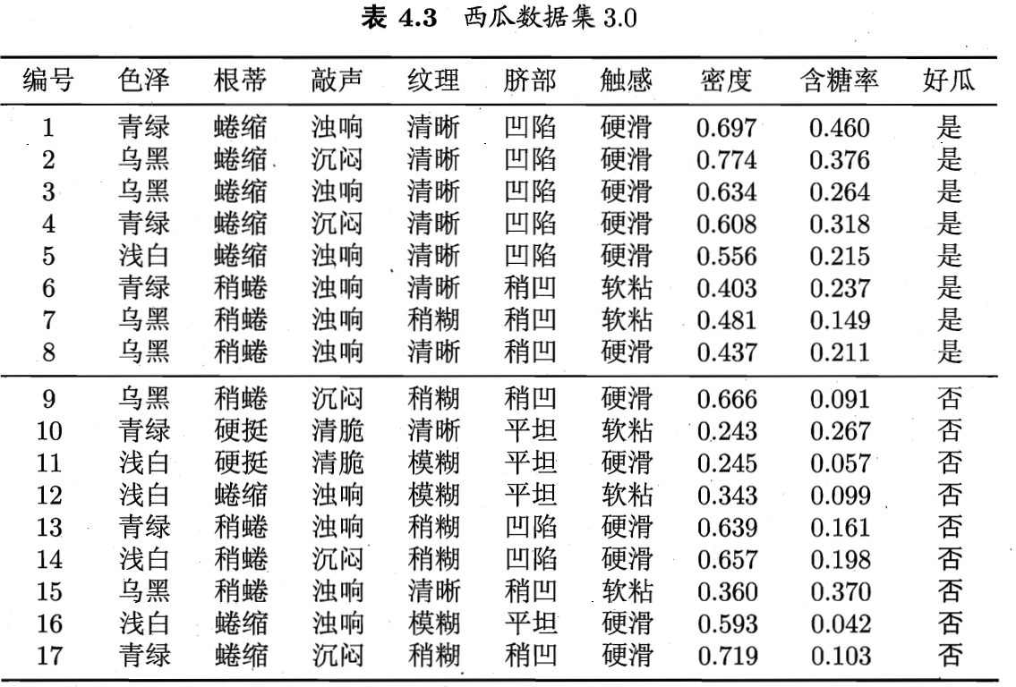
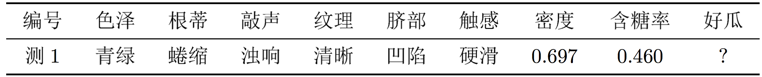
Example
训练集
新样本

Slide 4
目录
贝叶斯决策论
极大似然估计
朴素贝叶斯分类器
半朴素贝叶斯分类器
贝叶斯网
EM算法

Slide 5
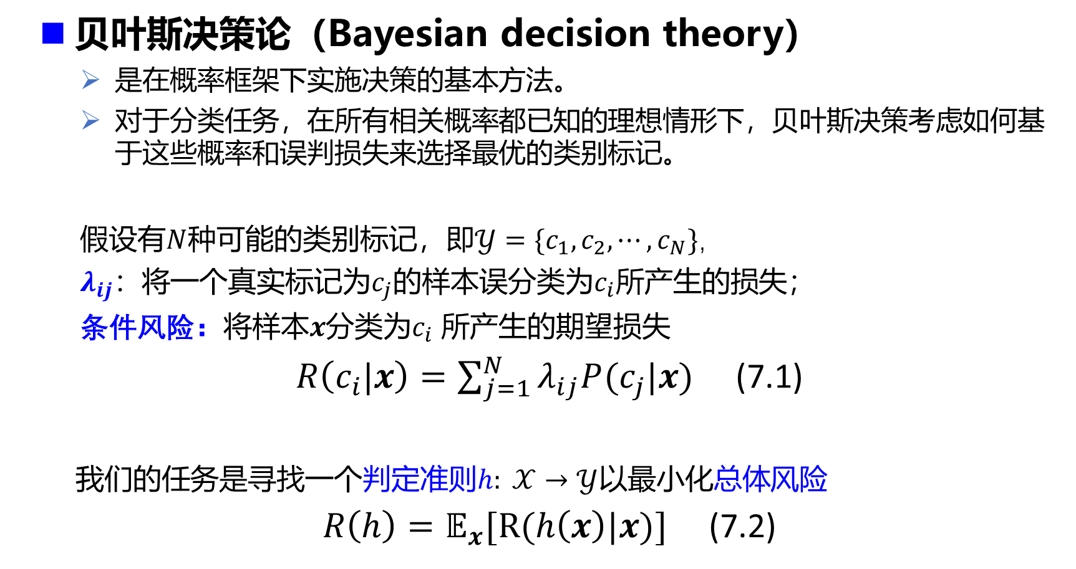
贝叶斯决策论
贝叶斯决策论（Bayesian decision theory）
是在概率框架下实施决策的基本方法。
对于分类任务，在所有相关概率都已知的理想情形下，贝叶斯决策考虑如何基于这些概率和误判损失来选择最优的类别标记。
假设有$N$种可能的类别标记，即$𝒴=\{c_{1},c_{2},⋯,c_{N}\}$，
$λ_{ij}$：将一个真实标记为$c_{j}$的样本误分类为$c_{i}$所产生的损失；
条件风险：将样本$x$分类为$c_{i}$ 所产生的期望损失
$R\left(c_{i}|x\right)=\sum_{j=1}^{N}{λ_{ij}P(c_{j}|x)}$ (7.1)
我们的任务是寻找一个判定准则$h: 𝒳→𝒴$以最小化总体风险
$R\left(h\right)=𝔼_{x}[R(h\left(x\right)|x)]$ (7.2)

Slide 6


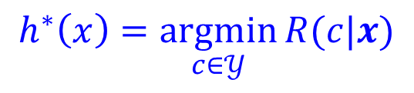
贝叶斯决策论
显然，对每个样本$x$，若$h$能最小化条件风险$R(h\left(x\right)|x$)，则总体风险$R\left(h\right)$也将被最小化。
这就产生了贝叶斯判定准则(Bayes decision rule)： 为最小化总体风险，只需在每个样本上选择那个能使条件风险$R(c|x)$最小的类别标记，即
$$h^{∗}\left(x\right)=\underset{c∈𝒴}{argmin}{R(c|x)}$$
(7.3)
$h^{∗}$被称为贝叶斯最优分类器(Bayes optimal classifier)
总体风险${R(h}^{∗})$称为贝叶斯风险 (Bayes risk)
${1−R(h}^{∗})$反映了分类器所能达到的最好性能，即通过机器学习所能产生的模型精度的理论上限。

Slide 7
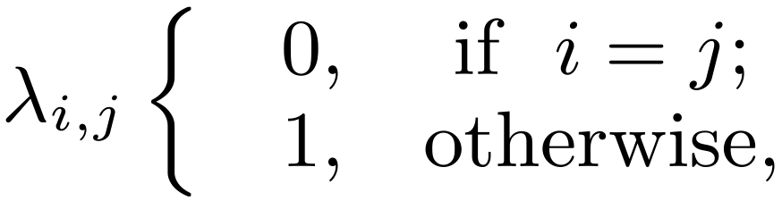


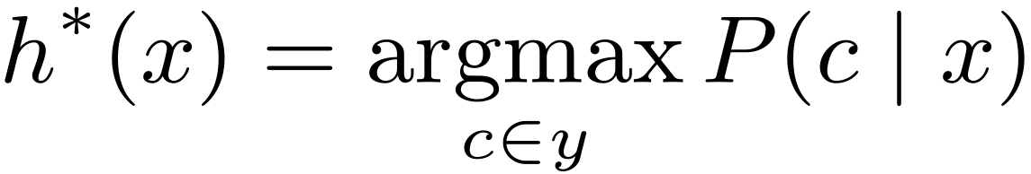

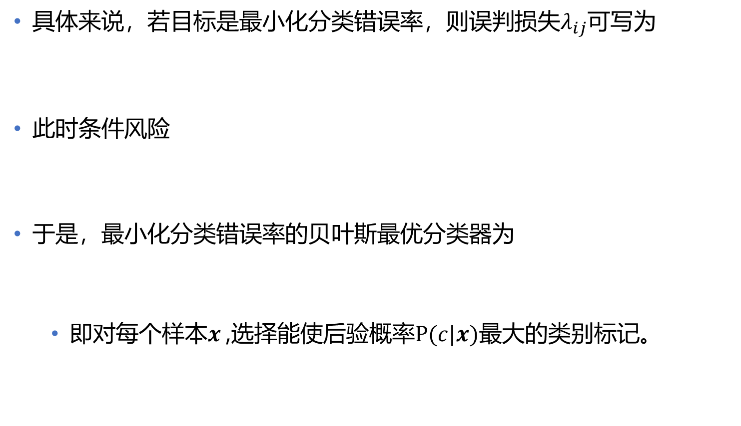
贝叶斯决策论
具体来说，若目标是最小化分类错误率，则误判损失$λ_{ij}$可写为
此时条件风险
于是，最小化分类错误率的贝叶斯最优分类器为
即对每个样本$x$,选择能使后验概率$P(c|x)$最大的类别标记。

Slide 8
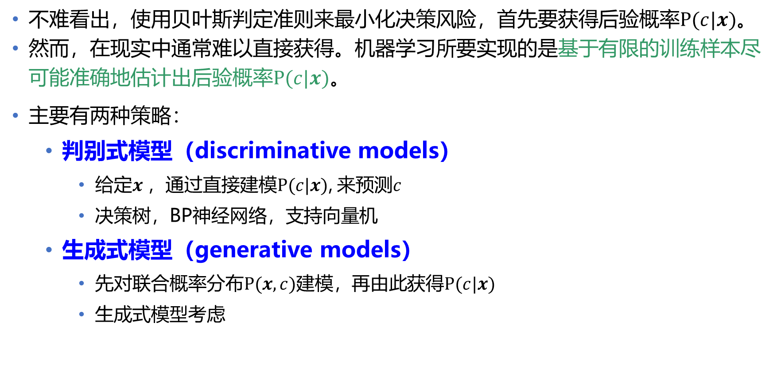
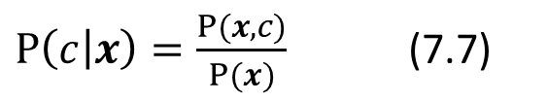
贝叶斯决策论
不难看出，使用贝叶斯判定准则来最小化决策风险，首先要获得后验概率$P(c|x)$。
然而，在现实中通常难以直接获得。机器学习所要实现的是基于有限的训练样本尽可能准确地估计出后验概率$P(c|x)$。
主要有两种策略：
判别式模型（discriminative models）
给定$x$，通过直接建模$P(c|x)$, 来预测$c$
决策树，BP神经网络，支持向量机
生成式模型（generative models）
先对联合概率分布$P(x,c)$建模，再由此获得$P(c|x)$
生成式模型考虑
$P\left(c | x\right)=\frac{P(x,c)}{P(x)}$ (7.7)

Slide 9

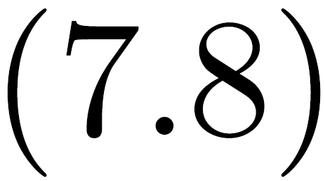


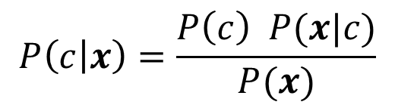

贝叶斯决策论
生成式模型
基于贝叶斯定理，$P\left(c | x\right)$可写成
$$P\left(c | x\right)=\frac{P(x,c)}{P(x)}$$
样本 $x$ 相对于类标记$c$的“类条件概率”，直接计算较为困难
$$P\left(c | x\right)=\frac{P\left(c\right) P(x|c)}{P(x)}$$
“类先验概率” 样本空间中各类样本所占的比例，可通过各类样本出现的频率估计
“证据”（evidence）因子，与类标记无关

Slide 10
目录
贝叶斯决策论
极大似然估计
朴素贝叶斯分类器
半朴素贝叶斯分类器
贝叶斯网
EM算法

Slide 11
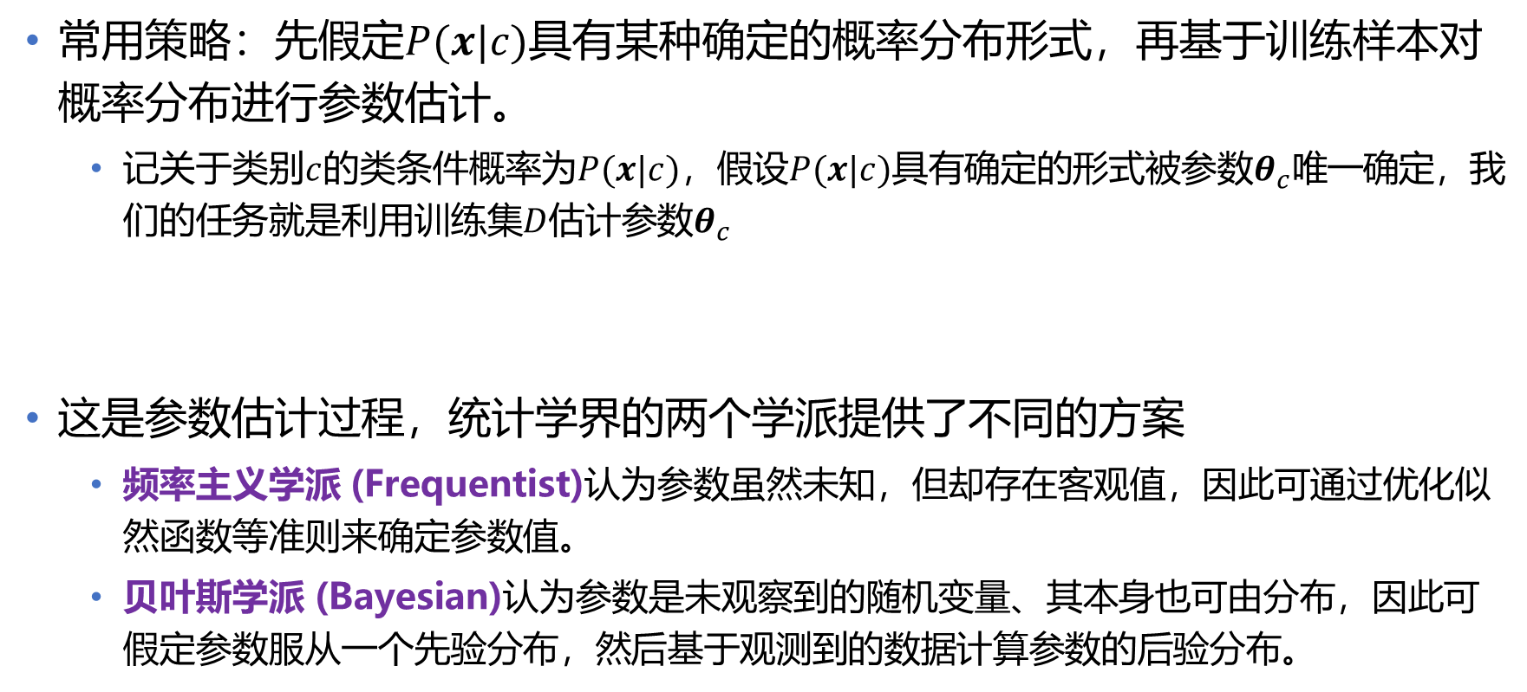
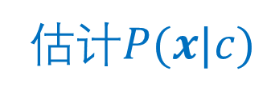

极大似然估计
估计$P(x|c)$
常用策略：先假定$P(x|c)$具有某种确定的概率分布形式，再基于训练样本对概率分布进行参数估计。
记关于类别$c$的类条件概率为$P(x|c)$，假设$P(x|c)$具有确定的形式被参数$θ_{c}$唯一确定，我们的任务就是利用训练集$D$估计参数$θ_{c}$
这是参数估计过程，统计学界的两个学派提供了不同的方案
频率主义学派 (Frequentist)认为参数虽然未知，但却存在客观值，因此可通过优化似然函数等准则来确定参数值。
贝叶斯学派 (Bayesian)认为参数是未观察到的随机变量、其本身也可由分布，因此可假定参数服从一个先验分布，然后基于观测到的数据计算参数的后验分布。
$P(x|c)$记为$P\left(x | θ_{c}\right)$

Slide 12
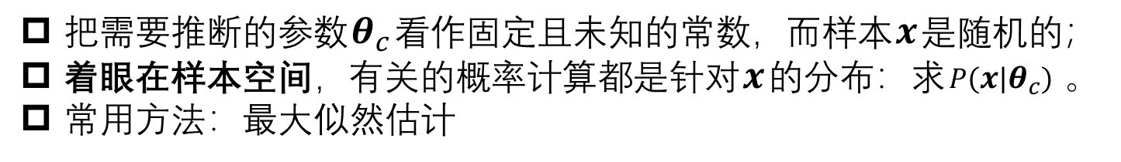

频率学派 vs 贝叶斯学派-知识扩展
频率学派：
把需要推断的参数$θ_{c}$看作固定且未知的常数，而样本$x$是随机的；
着眼在样本空间，有关的概率计算都是针对$x$的分布：求$P\left(x | θ_{c}\right)$。
常用方法：最大似然估计
贝叶斯学派：
把参数$θ_{c}$看作随机变量，而样本$x$是固定的；
着眼点在参数空间，重视参数$θ_{c}$的分布；
固定的操作模式是通过参数的先验分布结合样本信息得到参数的后验分布。

Slide 13





极大似然估计
令$D_{c}$表示训练集$D$中第$c$类样本组成的集合，假设这些样本是独立同分布的（i.i.d.），则参数$θ_{c}$对于数据集$D_{c}$的似然是
对$θ_{c}$进行极大似然估计，寻找能最大化似然$P({D_{c}|θ}_{c})$的参数值${\hat{θ}}_{c}$
直观上看，极大似然估计是试图在$θ_{c}$所有可能的取值中，找到一个使数据出现的“可能性”最大值。
使用对数似然，避免连乘下溢
此时参数$θ_{c}$的极大似然估计${\hat{θ}}_{c}$为

Slide 14


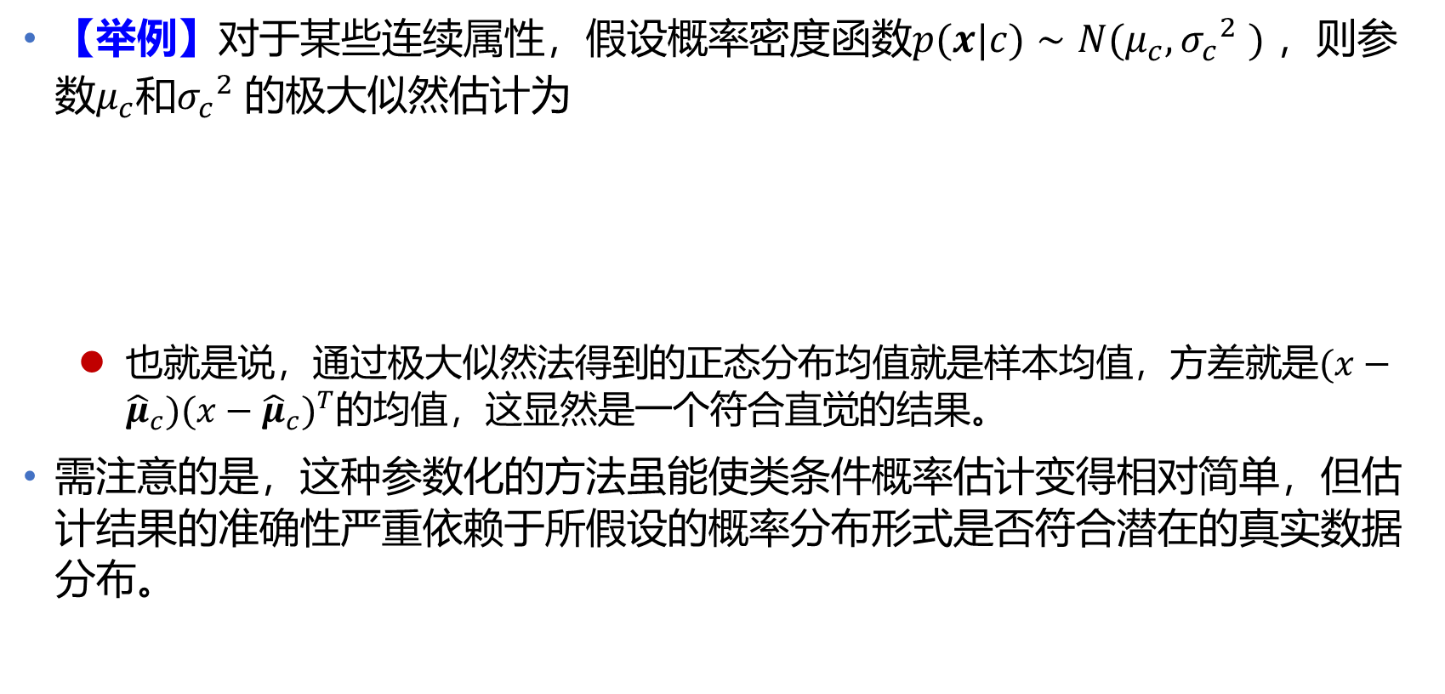
极大似然估计
【举例】对于某些连续属性，假设概率密度函数$p(x|c)∼N(μ_{c},{σ_{c}}_{}^{2})$ ，则参数$μ_{c}$和${σ_{c}}_{}^{2}$的极大似然估计为
也就是说，通过极大似然法得到的正态分布均值就是样本均值，方差就是$(x−{\hat{μ}}_{c}){(x−{\hat{μ}}_{c})}^{T}$的均值，这显然是一个符合直觉的结果。
需注意的是，这种参数化的方法虽能使类条件概率估计变得相对简单，但估计结果的准确性严重依赖于所假设的概率分布形式是否符合潜在的真实数据分布。

Slide 15
目录
贝叶斯决策论
极大似然估计
朴素贝叶斯分类器
半朴素贝叶斯分类器
贝叶斯网
EM算法

Slide 16
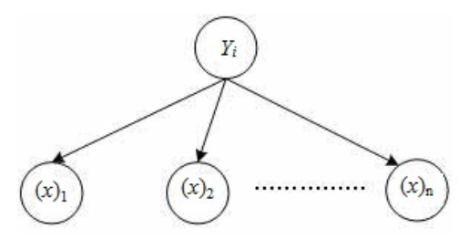
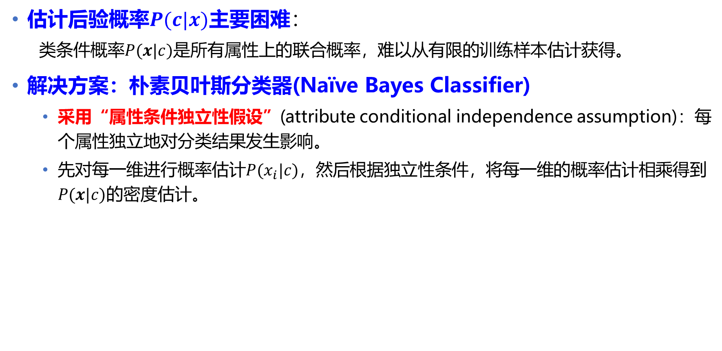
朴素贝叶斯分类器
估计后验概率$P(c|x)$主要困难：
类条件概率$P(x|c)$是所有属性上的联合概率，难以从有限的训练样本估计获得。
解决方案：朴素贝叶斯分类器(Naïve Bayes Classifier)
采用“属性条件独立性假设”(attribute conditional independence assumption)：每个属性独立地对分类结果发生影响。
先对每一维进行概率估计$P(x_{i}|c)$，然后根据独立性条件，将每一维的概率估计相乘得到$P(x|c)$的密度估计。
朴素贝叶斯分类模型结构

Slide 17
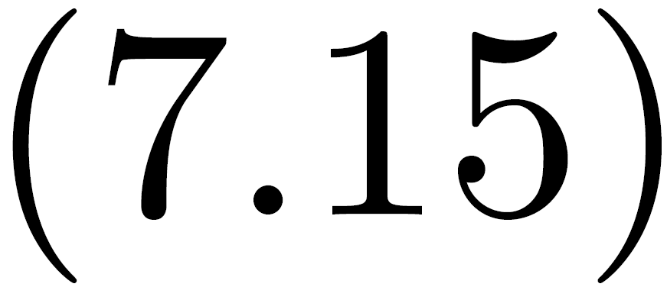
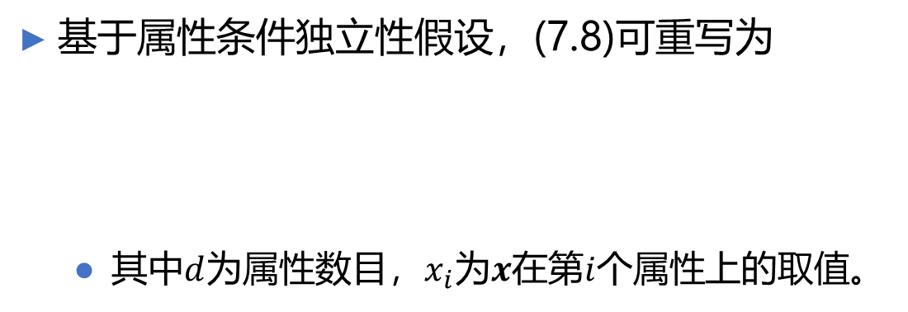

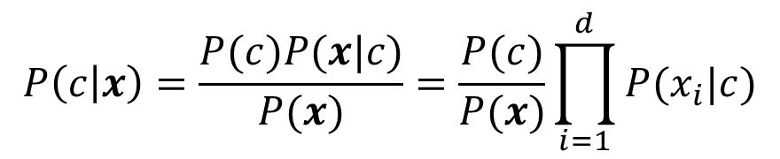
朴素贝叶斯分类器
基于属性条件独立性假设，(7.8)可重写为
其中$d$为属性数目，$x_{i}$为$x$在第$i$个属性上的取值。
$$P\left(c | x\right)=\frac{P(c)P(x|c)}{P(x)}=\frac{P(c)}{P(x)}\prod_{i=1}^{d}{P(x_{i}|c)}$$
(7.14)
由于对所有类别来说$P(x)$相同，因此基于式(7.6)的贝叶斯判定准则有
这就是朴素贝叶斯分类器的表达式子

Slide 18
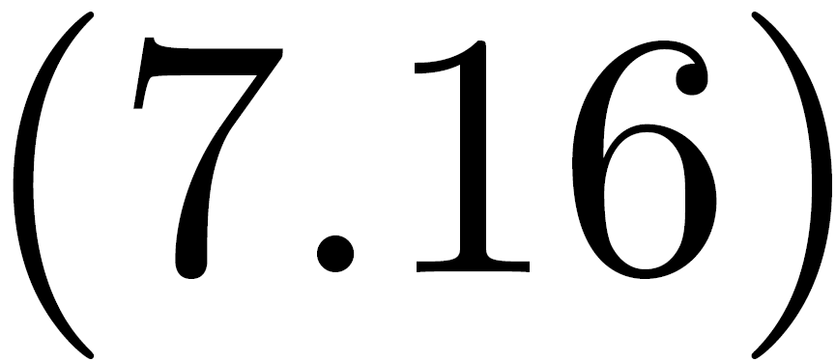
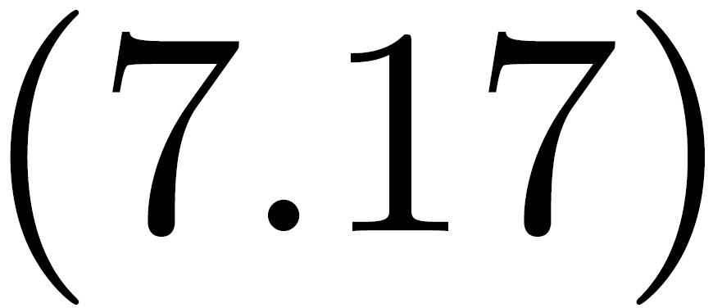
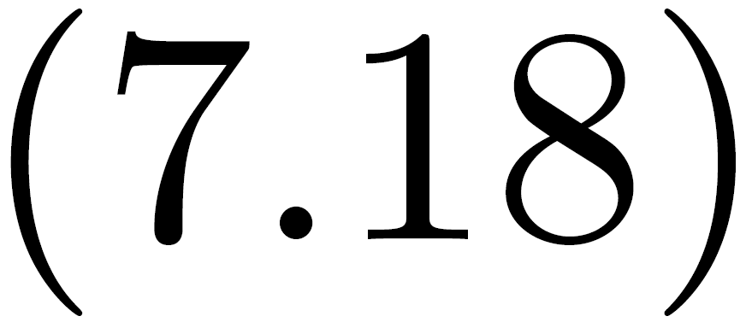
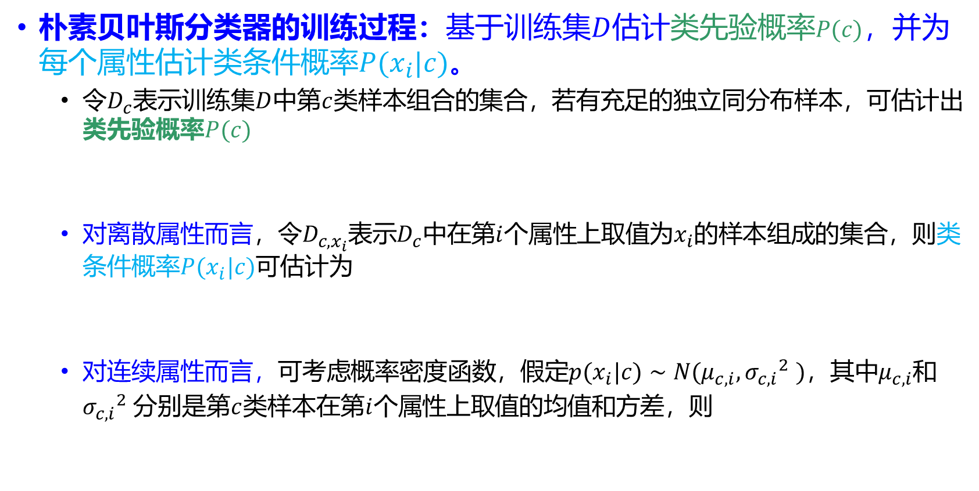
朴素贝叶斯分类器
朴素贝叶斯分类器的训练过程：基于训练集$D$估计类先验概率$P(c)$，并为每个属性估计类条件概率$P(x_{i}|c)$。
令$D_{c}$表示训练集$D$中第$c$类样本组合的集合，若有充足的独立同分布样本，可估计出类先验概率$P(c)$
对离散属性而言，令$D_{c,x_{i}}$表示$D_{c}$中在第$i$个属性上取值为$x_{i}$的样本组成的集合，则类条件概率$P(x_{i}|c)$可估计为
对连续属性而言，可考虑概率密度函数，假定$p(x_{i}|c)∼N(μ_{c,i},{σ_{c,i}}_{}^{2})$，其中$μ_{c,i}$和${σ_{c,i}}_{}^{2}$分别是第$c$类样本在第$i$个属性上取值的均值和方差，则

Slide 19
朴素贝叶斯分类器
【例子】用西瓜数据集3.0训练一个朴素贝叶斯分类器，对测试例“测1”进行分类 (p151, 西瓜数据集 p84 表4.3)

Slide 20
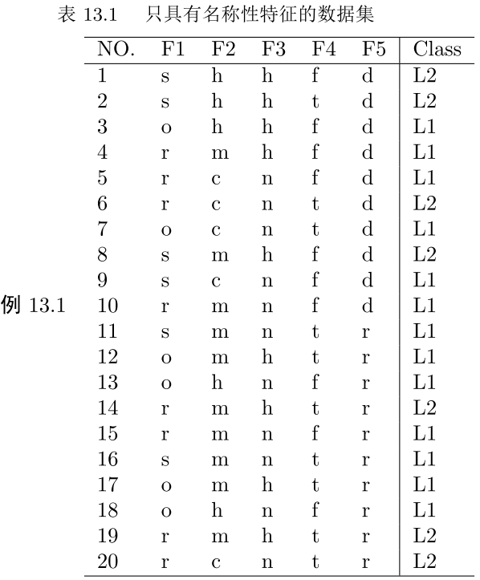
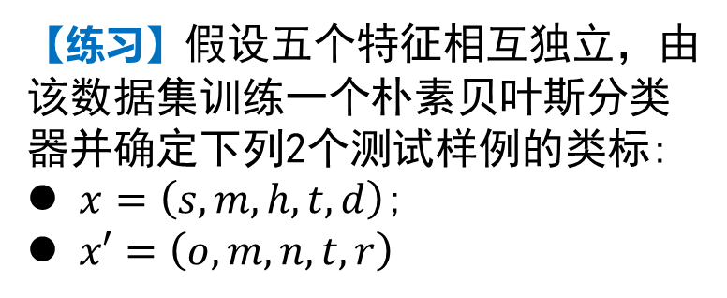
朴素贝叶斯分类器
【练习】假设五个特征相互独立，由该数据集训练一个朴素贝叶斯分类器并确定下列2个测试样例的类标:
$x=\left(s,m,h,t,d\right)$;
$x′=\left(o,m,n,t,r\right)$

Slide 21
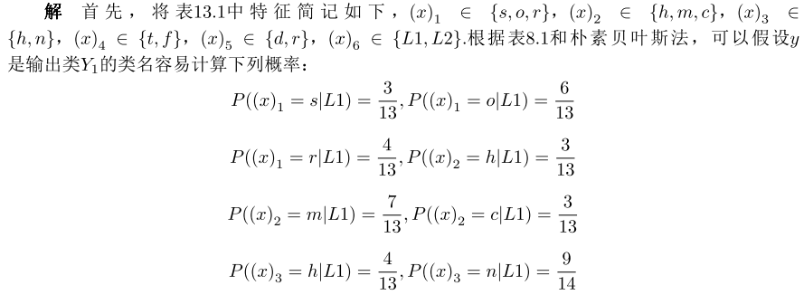
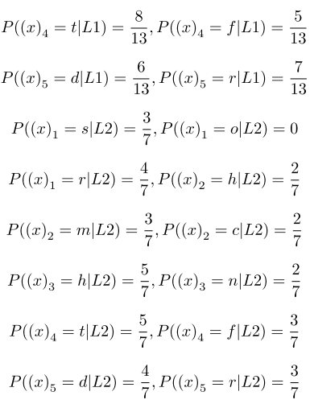

Slide 22
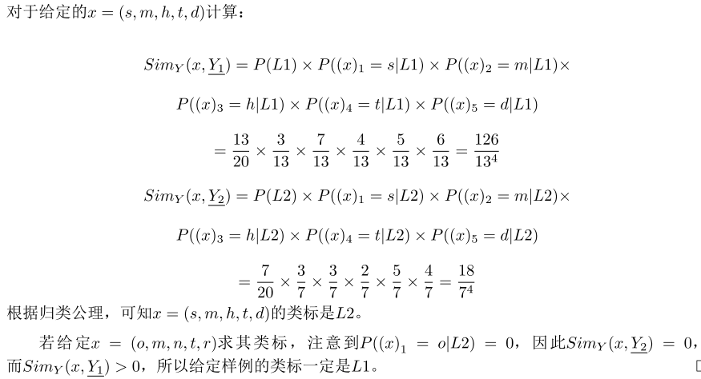

Slide 23


拉普拉斯修正(Laplacian correction)
计算：对于“好瓜中敲声=清脆”，其概率$P_{清脆|是}$=？
$P_{清脆|是}=P\left(敲声=清脆 | 好瓜=是\right)$
$$=\frac{0}{8}=0$$
Q: 当某个属性值在训练集中没有与某个类同时出现过，则直接计算会出现问题，怎么办？

Slide 24

拉普拉斯修正(Laplacian correction)
Q: 当某个属性值在训练集中没有与某个类同时出现过，则直接计算会出现问题，怎么办？
拉普拉斯修正：为避免其他属性携带的信息被训练集中未出现的属性值“抹去”
做法：令$N$表示训练集$D$中可能的类别数，$N_{i}$表示第$i$个属性可能的取值数，则式 (7.16)和(7.17)分别修正为
优势：避免了因训练集样本不充分而导致概率估值为零的问题，并且在训练集变大时，修正过程所引入的先验的影响也会逐渐可忽略。

Slide 25
目录
贝叶斯决策论
极大似然估计
朴素贝叶斯分类器
半朴素贝叶斯分类器
贝叶斯网
EM算法

Slide 26
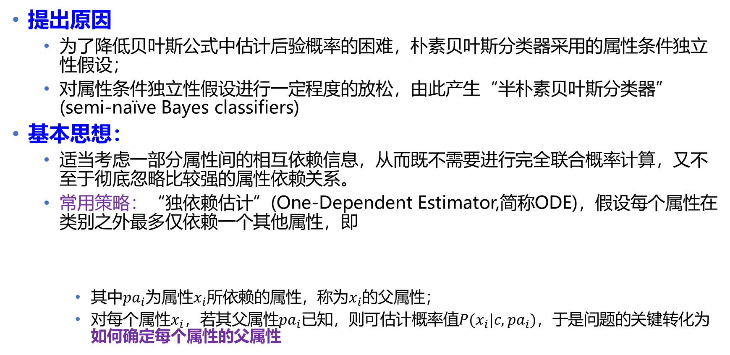
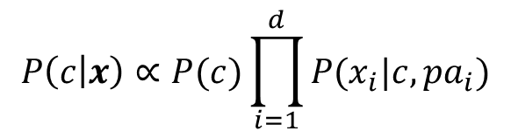
半朴素贝叶斯分类器
提出原因
为了降低贝叶斯公式中估计后验概率的困难，朴素贝叶斯分类器采用的属性条件独立性假设；
对属性条件独立性假设进行一定程度的放松，由此产生“半朴素贝叶斯分类器” (semi-naïve Bayes classifiers)
基本思想：
适当考虑一部分属性间的相互依赖信息，从而既不需要进行完全联合概率计算，又不至于彻底忽略比较强的属性依赖关系。
常用策略：“独依赖估计”(One-Dependent Estimator,简称ODE)，假设每个属性在类别之外最多仅依赖一个其他属性，即
其中${pa}_{i}$为属性$x_{i}$所依赖的属性，称为$x_{i}$的父属性；
对每个属性$x_{i}$，若其父属性${pa}_{i}$已知，则可估计概率值$P(x_{i}|c,{pa}_{i})$，于是问题的关键转化为如何确定每个属性的父属性
$$P\left(c | x\right)∝P(c)\prod_{i=1}^{d}{P(x_{i}|c,{pa}_{i})}$$

Slide 27




半朴素贝叶斯分类器
$$Y_{i}$$
$$Y_{i}$$
$$Y_{i}$$
x₁
x₂
x₃
…
x_{p}
x₁
x₂
x₃
…
x_{p}
x₁
x₂
x₃
…
x_{p}
Naïve Bayes分类器
SPODE分类器
TAN分类器
朴素贝叶斯分期器：所有特征变量以类标号变量为唯一父节点。
SPODE(Super-Parent ODE)分类器：假设所有特征变量都依赖于同一个特征变量$x_{1}$（ “超父”特征变量），可通过交叉验证等模型选择方法来确定超父特征变量。
TAN分类器：其中部分特征变量之间具有强相关性，使用条件互信息刻画两个特征变量之间的相关性。

Slide 28


半朴素贝叶斯分类器
$$Y_{i}$$
$$Y_{i}$$
x₁
x₂
x₃
x_{p}
x₁
x₂
x₃
x_{p}
BAN分类器
GBN分类器
BAN(BN Augmented Naive Bayes)分类器：进一步扩展TAN分类器，允许各特征变量所对应的结点之间的关系构成一个图，而不只是树。
GBN(General Bayesian Network)分类器：是一种无约束的贝叶斯网络分类器。和其他贝叶斯分类器的区别是：在其他分类器中均将类标号变量所对应的结点作为一个特殊的结点（即是各特征变量的父结点），而GBN中将类标号变量作为一普通结点。

Slide 29
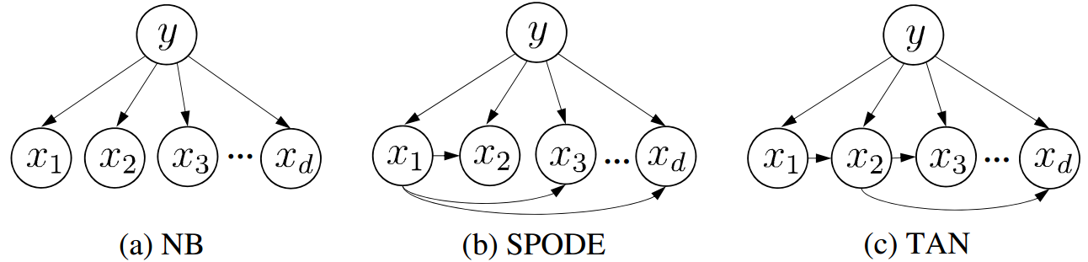
SPODE (Super-Parent ODE)
最直接的做法是假设所有属性都依赖于同一属性，称为“超父” (super-parenet)，然后通过交叉验证等模型选择方法来确定超父属性，由此形成了SPODE 方法。
图7.1 朴素贝叶斯分类器与两种半朴素分类器所考虑的属性依赖关系
在图7.1 (b)中， 是超父属性。

Slide 30
TAN
TAN (Tree augmented Naïve Bayes) [Friedman et al., 1997] 则在最大带权生成树 (Maximum weighted spanning tree) 算法 [Chow and Liu, 1968] 的基础上，通过以下步骤将属性间依赖关系简约为图7.1 (c)。
计算任意两个属性之间的条件互信息 (conditional mutual information)
以属性为结点构建完全图，任意两个结点之间边的权重设为
构建此完全图的最大带权生成树，挑选根变量，将边设为有向；
加入类别节点y，增加从y到每个属性的有向边。

Slide 31
AODE
AODE (Averaged One-Dependent Estimator) [Webb et al. 2005] 是一种基于集成学习机制、更为强大的分类器。
尝试将每个属性作为超父构建 SPODE
将具有足够训练数据支撑的SPODE集群起来作为最终结果
其中， 是在第 个属性上取值 的样本的集合， 为阈值常数
其中， 是在第 个属性上取值数， 是类别为 且在第 个属性上取值为 的样本集合，

Slide 32
目录
贝叶斯决策论
极大似然估计
朴素贝叶斯分类器
半朴素贝叶斯分类器
贝叶斯网
EM算法

Slide 33
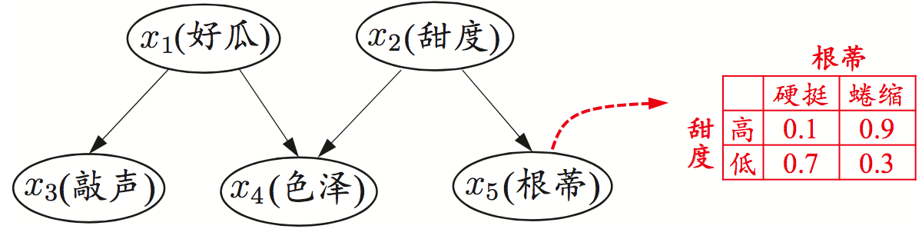
贝叶斯网
贝叶斯网 (Bayesian network)亦称“信念网”(brief network)，它借助有向无环图 (Directed Acyclic Graph, DAG)来刻画属性间的依赖关系，并使用条件概率表 (Conditional Probability Table, CPT)来表述属性的联合概率分布。
图7.2 西瓜问题的一种贝叶斯网结构以及属性“根蒂”的条件概率表
从网络图结构可以看出 ->“色泽”直接依赖于“好瓜”和“甜度”
从条件概率表可以得到 -> “根蒂”对“甜度”的量化依赖关系 P(根蒂＝硬挺|甜度＝高)＝0.1

Slide 34
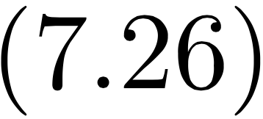
贝叶斯网：结构
贝叶斯网有效地表达了属性间的条件独立性。给定父结集，贝叶斯网假设每个属性与他的非后裔属性独立。
将属性 的联合概率分布定义为
图7.2的联合概率分布定义为：
显然， 和 在给定 的取值时独立， 和 在给定 的取值时独立，记为 和 。

Slide 35
贝叶斯网：结构
贝叶斯网中三个变量之间的典型依赖关系：
同父结构
V型结构
顺序结构

Slide 36
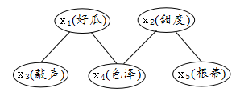
贝叶斯网：结构
贝叶斯网中三个变量之间的典型依赖关系：
分析有向图中变量间的条件独立性，可使用“有向分离 ”(D-separation)
V型结构父结点相连
有向边变成无向边
由此产生的图称为道德图
(moral graph)
同父结构
V型结构
顺序结构

Slide 37
贝叶斯网：学习
贝叶斯网络首要任务：根据训练集找出结构最“恰当”的贝叶斯网。
我们用评分函数评估贝叶斯网与训练数据的契合程度。
“最小描述长度”（Minimal Description Length, MDL）综合编码长度（包括描述网路和编码数据）最短

Slide 38


贝叶斯网：学习
贝叶斯网络首要任务：根据训练集找出结构最“恰当”的贝叶斯网。
我们用评分函数评估贝叶斯网与训练数据的契合程度。
“最小描述长度”（Minimal Description Length, MDL）综合编码长度（包括描述网路和编码数据）最短
给定训练集 ，贝叶斯网 在 上的评价函数可以写为
其中， 是贝叶斯网的参数个数； 表示描述每个参数; 是所需的字节数，而
是贝叶斯网的对数似然。

Slide 39
贝叶斯网：推断
通过已知变量观测值推测待推测查询变量的过程称为“推断” (inference），已知变量观测值称为“证据” (evidence).
最理想的是根据贝叶斯网络定义的联合概率分布来精确计算后验概率，在现实应用中，贝叶斯网的近似推断常使用吉布斯采样(Gibbs sampling)来完成.

Slide 40
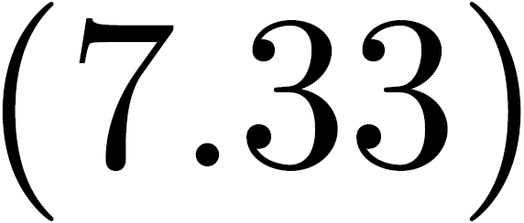
贝叶斯网：推断
通过已知变量观测值推测待推测查询变量的过程称为“推断” (inference），已知变量观测值称为“证据” (evidence).
最理想的是根据贝叶斯网络定义的联合概率分布来精确计算后验概率，在现实应用中，贝叶斯网的近似推断常使用吉布斯采样(Gibbs sampling)来完成.
吉布斯采样随机产生一个与证据 一致的样本 作为初始点，然后每步从当前样本出发产生下一个样本。假定经过 次采样的得到与 一致的样本共有 个，则可近似估算出后验概率
吉布斯采样可以看做，每一步仅依赖于前一步的状态，这是一个“马尔可夫链”(Markov Chain)。更多马尔可夫链和吉布斯采样内容参见14.5章节.

Slide 41
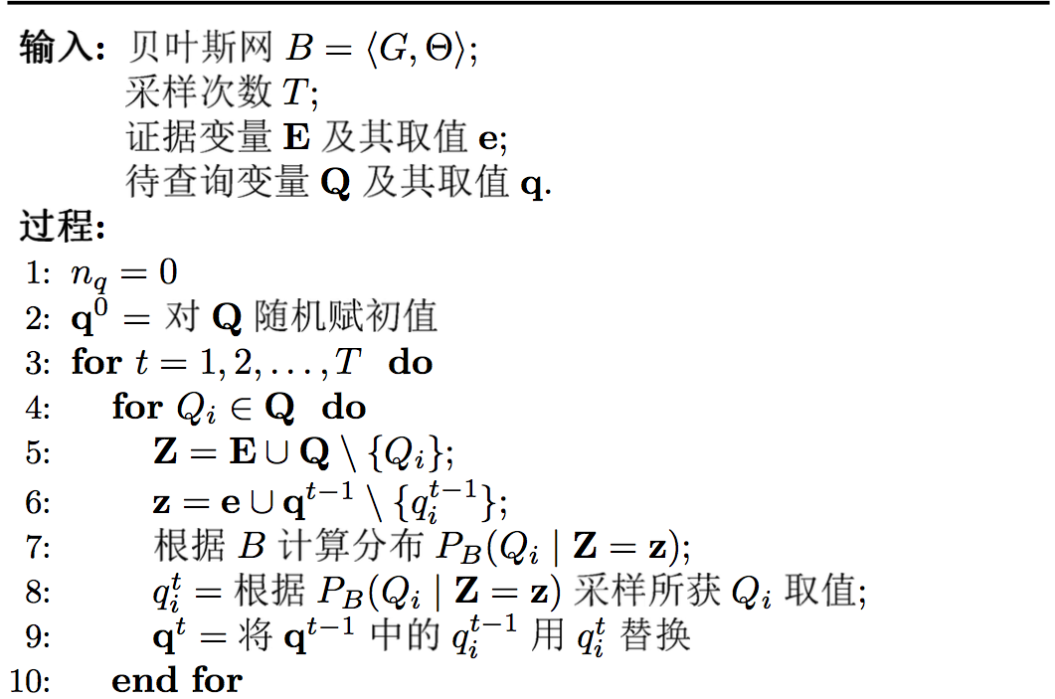
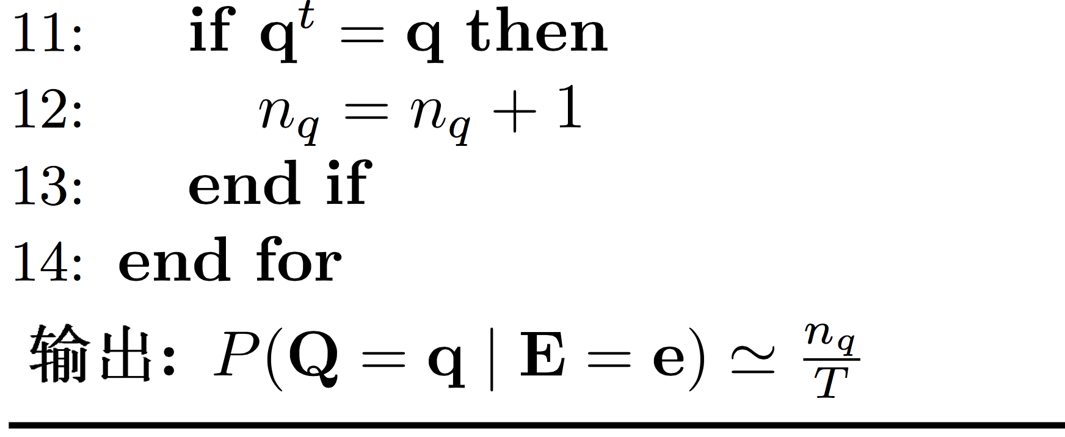
贝叶斯网：推断
图7.5 吉布斯采样算法

Slide 42
目录
贝叶斯决策论
极大似然估计
朴素贝叶斯分类器
半朴素贝叶斯分类器
贝叶斯网
EM算法

Slide 43
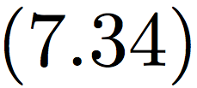
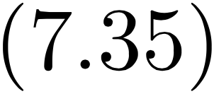
EM算法
“不完整”的样本：西瓜已经脱落的根蒂，无法看出是“蜷缩”还是“坚挺”,则训练样本的“根蒂”属性变量值未知，如何计算？
未观测的变量称为“隐变量”(latent variable)。令 表示已观测变量集， 表示隐变量集，若预对模型参数 做极大似然估计，则应最大化对数似然函数
由于 是隐变量，上式无法直接求解。此时我们可以通过对 计算期望，来最大化已观测数据的对数“边际似然”(marginal likelihood)

Slide 44
EM算法
EM (Expectation-Maximization)算法 [Dempster et al., 1977] 是常用的估计参数隐变量的利器。
当参数 已知 －> 根据训练数据推断出最优隐变量 的值(E步)
当 已知 －> 对 做极大似然估计(M步)
于是，以初始值 为起点，对式子(7.35),可迭代执行以下步骤直至收敛：
基于 推断隐变量 的期望,记为 ;
基于已观测到变量 和 对参数 做极大似然估计，记为 ;
这就是EM算法的原型。

Slide 45
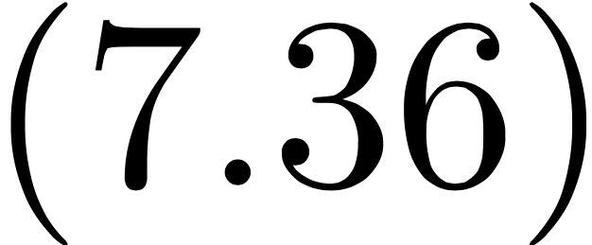
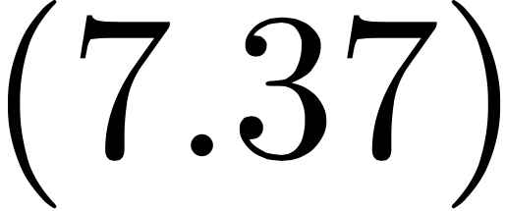
EM算法
进一步，若我们不是取Z 的期望，而是基于 计算隐变量 的概率分布 ，则EM算法的两个步骤是：
E步(Expectation):以当前参数 推断隐变量分布 ， 并计算对数似然
关于 的期望
M步(Maximization):寻找参数最大化期望似然，即
EM算法使用两个步骤交替计算：第一步计算期望(E步)，利用当前估计的参数值计算对数似然的参数值；第二步最大化(M步)，寻找能使E步产生的似然期望最大化的参数值……直至收敛到全局最优解。

Slide 46
小结
贝叶斯决策论（掌握）
极大似然估计（掌握）
朴素贝叶斯分类器（掌握）
半朴素贝叶斯分类器（了解）
贝叶斯网（了解）
EM算法（了解）

Slide 47
北京交通大学本科《机器学习》课程组成员
景丽萍：lpjing@bjtu.edu.cn， http://faculty.bjtu.edu.cn/8249/
万怀宇：hywan@bjtu.edu.cn， http://faculty.bjtu.edu.cn/8793/
桑基韬：jtsang@bjtu.edu.cn， http://faculty.bjtu.edu.cn/9129/
王 晶：wj@bjtu.edu.cn， http://faculty.bjtu.edu.cn/9167/
李晓龙：lixl@bjtu.edu.cn， http://faculty.bjtu.edu.cn/9089/

